Slide 2
Достижения МЕТАпредметных результатов по математике
ученицы 1 «Б» класса Колбенко Ксении за 2018 – 2019 уч. год
УУД : П – познавательные, Р – регулятивные, К – коммуникативные.
УУД | Умения | Процентная шкала
 |  | 10 % | 20 % | 30 % |  |  | 40 % |  | 50 % |  | 60 % |  |  | 70 % |  | 80 % |  | 90 % |  | 100 %
Наблюдение, сравнение, вывод (П) | Упорядочение и группировка: О7,О9,Ф6,И1 | + |  |  |  | +
Наблюдение, сравнение, вывод (П) | Установление закономерности: О8,Д5,Мр5 | +
Моделирование (П) | Моделирование задач: Д2, Д3, М6 | + |  |  |  |  |  | +
Синтез (П) | Восстановление записей: Д4, Мр1, М1 | +
Анализ и синтез (П) | Разбиение и конструирование: Д7, Ф8, Мр8 | +
Прогнозирование (Р) | Прогнозирование результата: Д6, М7, И7 | +
Контроль (Р) | Проверка вычислений: Мр6, Мр7,И6
Терминология (К) | Понимание речи: Д7, Мр4, Мр8, М5, И5 | +
Работа с информацией | Сопоставление информации: Д2, Д3, Ф7, М6, И8 | + |  |  | +
Работа с информацией | Ориентирование в таблице: О10, И8 | +

Slide 3
Достижения МЕТАпредметных результатов по математике 1 «Б» класса за 1 четверть 2018 – 2019 уч. года
№ | УУД | Наблюдение, сравнение, вывод (П) |  |  | Работа с информацией | Процентная шкала
 | Умения | Упорядочение и группировка: |  | Установление закономерности:: | Ориентирование в таблице:
 | Фамилия имя | О7 | О9 | О8 | О10
1 | Андреева Арина | + | + | + | - | 75
2 | Андреева Даша | + | - | + | + | 75
3 | Башкова Вика | - | - | + | - | 25
4 | Белина Рита | + | + | - | - | 50
5 | Богдан Эдик | + | - | - | - | 25
6 | Волошанский Вова | + | +\- | + | - | 25
7 | Давыдова Вика | + | - | - | + | 50
8 | Колбенко Ксюша | + | + | + | + | 100
9 | Лалетин Коля | + | + | - | - | 50
10 | Лукьяненко Егор | + | + | - | + | 75
11 | Марчешкин Дима | + | + | +\- | - | 65
12 | Мичак Кристина | + | + | + | + | 100
Кол – во |  | 3 | 10 | 12 | 16
% выполнения |  | 86.4 | 45.5 | 45.5 | 27.3
% выполнения |  | 86.4 | 54.5 | 63.6 | 27.3

Slide 4
Вывод:
В классе обучается – 22 учащихся
Контрольную работу выполняли – 22 учащихся
Высокий уровень (100%) – 2 учащихся: Колбенко К., Мичак К..
Выше среднего уровень (75 – 99%) – 7 учащихся
Средний уровень (50 – 74%) – 7 учащихся
Низкий уровень (0 -49%) - 6 учащихся:
% выполнение – 57,95; % качества – 51,17
Ошибки по математике: Упорядочивать и группировать:– 13 учащихся
Установливать закономерность – 12 учащихся
Сравнивать числа – 3 учащихся
Ориентироваться в таблице – 16 учащихся

Slide 5
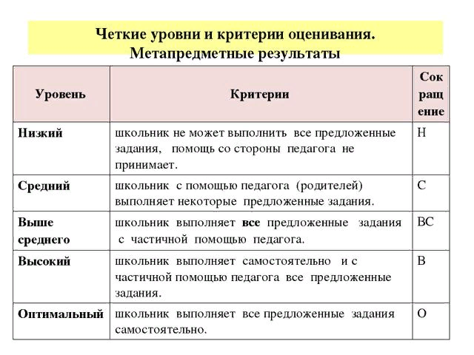

Slide 9
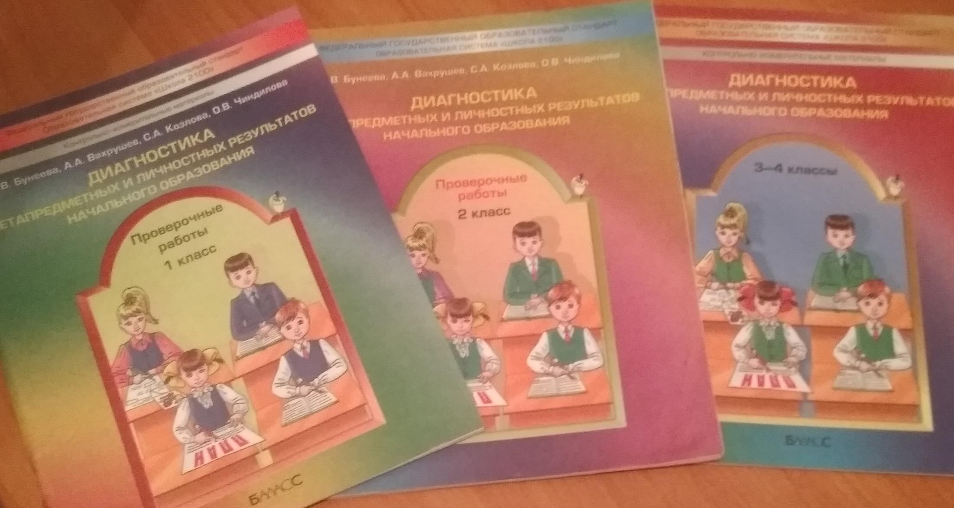

Slide 10
Спасибо за внимание!

